Slide 1
Android JNI 开发
传智姜维
黑马训练营 www.itheima.com

Slide 2
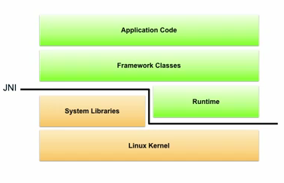
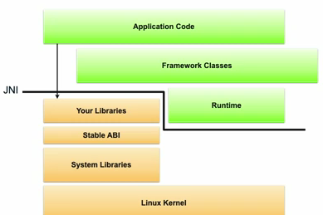
什么是JNI
JNI java本地开发接口
JNI 是一个协议
这个协议用来沟通java代码和外部的本地代码(c/c++).
通过这个协议,java代码就可以调用外部的c/c++代码
外部的c/c++代码也可以调用java代码

Slide 3
为什么用JNI
JNI扩展了java 虚拟机的能力, 驱动开发 (wifi-hotspot) 2.3 无线热点共享
Native code效率高,数学运算,实时渲染的游戏上,音视频处理 (极品飞车,opengl,ffmpeg)
复用代码 (文件压缩,人脸识别…)
特殊的业务场景

Slide 4
怎么用JNI
1.C/C++语言
2.掌握java jni流程
3.NDK (native develop kits )

Slide 5
C语言入门
目标: 课程结束大家能看懂c代码.会读会调用.
安排:
基本数据类型
基本输入输出函数
数组
指针
结构体
枚举
北京传智播客教育 www.itcast.cn

Slide 6
开发环境介绍
以后会在cygwin用gcc来开发,现在在windows下用轻量级 dev-c++
helloworld
黑马训练营 www.itheima.com

Slide 7
基本数据类型
C的基本数据类型,
char, int, float, double, signed, unsigned, long, short and void
黑马训练营 www.itheima.com

Slide 8
输入输出函数
%d - int
%ld – long int
%c - char
%f - float
%u – 无符号数
%hd – 短整型
%lf – double
%x – 十六进制输出 int 或者long int 或者short int
%o - 八进制输出
%s – 字符串
Int len;
Scanf(“%d”,&len);
北京传智播客教育 www.itcast.cn

Slide 9
什么是指针
Int main(void)
{
int * p; //p 是变量的名字， int * 是一个类型
//这个变量存放的是int类型变量的地址。
int i =3;
p=&i;
system(“pause”);
return 0;
}
北京传智播客教育 www.itcast.cn

Slide 10
指针和指针变量的关系
指针就是地址，地址就是指针
地址就是内存单元的编号
指针变量是存放地址的变量
指针和指针变量是两个不同的概念
但是要注意： 通常我们叙述时会把指针变量简称为指针，实际它们含义并不一样

Slide 11
为什么使用指针
指针的重要性
直接访问硬件 (opengl 显卡绘图)
快速传递数据(指针表示地址)
返回一个以上的值(返回一个数组或者结构体的指针)
表示复杂的数据结构(结构体)
方便处理字符串
指针有助于理解面向对象

Slide 12
如何用基本类型的指针
Int * p
Double * p
指针常见错误

Slide 13
互换两个数字
检测实参形参是不是同一个参数
#include <stdio.H>
void f(int i)
{
i = 99;
}
int main(void)
{
int i =6;
printf("i=%d\n",i);
f(i);
printf("i=%d\n",i);
return 0 ;
}

Slide 14
*号的三种含义
*号的含义
1.乘法 3*5
2.定义指针变量 int * p；//定义了一个名字叫p的变量，能够存放int数据类型的地址
3.指针运算符，
//如果p是一个已经定义好的指针变量
则*p表示以p的内容为地址的变量

Slide 15
函数返回一个以上的值
Void f(int *p ,int *q)
{ *p =1;
*q=2;
}
Int main(void)
{ int a =3,b=5;
F(&a,&b);
Printf(“%d %d \n”,a,b);
Return 0;
}

Slide 16
指针和数组的关系
数组名,下标和指针的关系,指针变量的运算
数组名
int a[5] //a是数组名，5是数组的大小，元素个数
int a[3][4] // 3行4列 a[0][0]就是数组的第一个元素
Int b[5]
A=b ;//错误
一维数组名是个指针常量，它存放的是一维数组第一个元素的地址
int a[5];
int a[3][4];
printf("%#X\n",&a[0]);
printf("%#X\n",&a);
下标和指针的关系
如果p是个指针变量 则
p[i] 等价于 *(p+i)

Slide 17
确定一个一维数组
确定数组需要两个 参数及其原因

Slide 18
指针的运算

Slide 19
指针占用几个字节

Slide 20
动态内存分配问题
动态内存分配问题
传统数组的缺点
1.数组长度必须实现指定,
并且只能是常整数.
int a[5];
int len;
int a[len];//error
2.传统形式的数组,程序员没法手动释放空间
数组一旦定义,系统为该数组分配的空间一直存在
函数运行完毕,数组的空间就被释放
3.数组的长度不能在函数运行中动态增加或者缩小
4.A函数定义的数组只有在A没执行完毕前被使用,a函数运行完毕后,a的数组就无法被其他函数使用

Slide 21
创建动态数组
Malloc 函数
realloc re- allocate

Slide 22
用主函数外部方法修改主函数申请的一块内存中的值

Slide 23
静态内存和动态内存的比较
动态创建一个动态大小的数组,赋值打印,释放空间(20分钟)

Slide 24
静态内存和动态内存
动态内存和静态内存的比较
静态内存是系统是程序编译执行后系统自动分配,由系统自动释放,静态内存是栈分配的.动态内存是堆分配的.

Slide 25
静态变量不能跨函数使用

Slide 26
多级指针

Slide 27
函数的指针
1.定义int (*pf)(int x, int y);
2.赋值 pf = add;
3.引用 pf(3,5);

Slide 28
什么是结构体?为什么需要结构体?
每个学生都有age score name....
int age;
int score;
char name[100]; // c语言里面的字符串一般都存放在字符数组中.
struct Student
{
int age;
float score;
char sex;
};
int main(void)
{
struct Student st={80,55.6f,'F' };
}

Slide 29
第一种
struct Student
{
int age;
float score;
char sex;
}
第二种
typedef struct Student2
{
int age;
float score;
char sex;
} st2;
第三种
struct
{
int age;
float score;
char sex;
} st3

Slide 30
怎么使用结构体变量
变量初始化,赋值
动态创建一个存放学生信息的结构体数组
struct Student st = {80,55.5,'F'};
struct Student st2;
st2.age = 10;
st2.score = 88.8f;
st2.sex='F';
printf("%d %f %c\n", st.age, st.score, st.sex);
struct Student * pst;
pst = &st
pst->age 在计算机内部会被转换为 (*pst).age
pst->age的含义: pst所指向的结构体变量中的age这个成员

Slide 31
Union
#include <stdio.h> main( )
{ struct date { int year, month, day; }today; union { long i; int k; char ii; } mix;
printf("date:%d\n",sizeof(struct date)); printf("mix:%d\n",sizeof(mix));
}

Slide 32
枚举
#include <stdio.h>
enum WeekDay
{
Monday=8,Tuesday,Wednesday,Thursday,Friday,Saturday,Sunday
};
int main(void)
{
//int day;
enum WeekDay day = Sunday;
printf("%d\n",day);
system("pause");
return 0;
}

Slide 33
typedef
声明自定义数据类型，配合各种原有数据类型来达到简化编程的目的的类型定义关键字。

Slide 34

搭建ndk开发环境

Slide 35
NDK HelloWorld
1.创建一个android工程
2.JAVA代码中写声明native 方法 public native String helloFromJNI();
3. 创建jni目录,编写c代码,方法名字要对应
4.编写Android.mk文件
5.Ndk编译生成动态库
6.Java代码load 动态库.调用native代码

Slide 36
Android.mk详细介绍

Slide 37
重新审视这个程序
1.创建一个android工程
2.JAVA代码中写声明native 方法 public native String helloFromJNI();
3.用javah工具生成头文件
4. 创建jni目录,引入头文件,根据头文件实现c代码
5.编写Android.mk文件
6.Ndk编译生成动态库
7.Java代码load 动态库.调用native代码

Slide 38
在c代码中使用logcat
Android.mk文件增加LOCAL_LDLIBS += -llog
C代码中增加
#include <android/log.h>
#define LOG_TAG "System.out"
#define LOGD(...) __android_log_print(ANDROID_LOG_DEBUG, LOG_TAG, __VA_ARGS__)
#define LOGI(...) __android_log_print(ANDROID_LOG_INFO, LOG_TAG, __VA_ARGS__)
LOGI("info\n");
LOGD("debug\n");

Slide 39
jstring Java_cn_itcast_ndk_DemoActivity_helloFromJNI(JNIEnv *env, jobject javaThis) {
return (*env)->NewStringUTF(env, "Hello from native code!");
}
JNIEnv 类型代表了java环境 通过JNIEnv* 指针,就可以对java端的代码进行操作.
创建java类的对象,调用java对象的方法
获取java对象的属性 等等.
jobject是个什么
jobject obj 就是当前方法所在的类代表的对象.

Slide 40
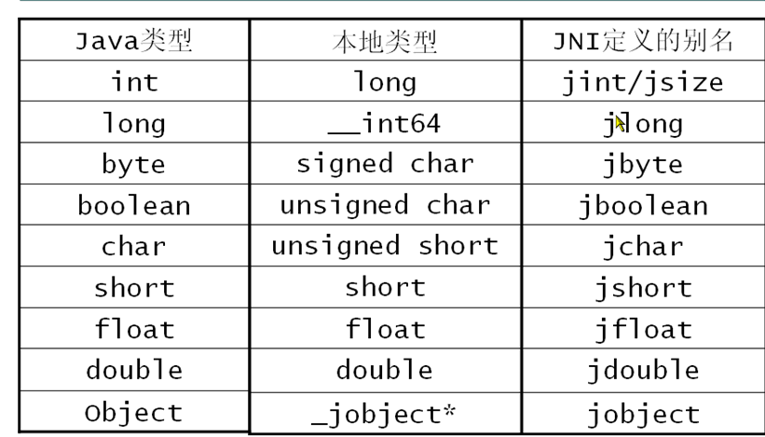
java 与 c之间的数据传递

Slide 41
java 与 c之间的数据传递
public native int add(int x ,int y);
public native String sayHelloInC(String s);
public native int[] intMethod(int[] iNum);

Slide 42
C语言回调java方法
C调用java空方法
public void helloFromJava(){
}
C调用java中的带两个int参数的方法
public int Add(int x,int y){
}
C调用java中参数为string的方法
public void printString(String s){
}

